Slide 1
降维与度量学习
浙江大学
赵洲

Slide 2
概述
k近邻学习
低维嵌入
主成分分析
核化线性降维
流形学习
度量学习

Slide 3
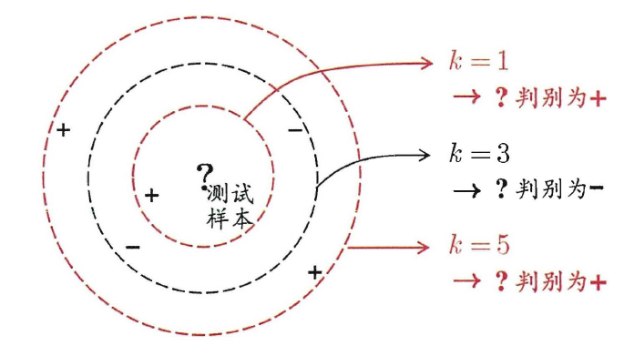
1. k近邻学习
k 近邻(k-Nearest Neighbor，简称kNN)
给定测试样本，基于某种距离度量找出训练集中与其最靠近的k 个训练样本，然后基于这k 个"邻居"的信息来进行预测
没有显式的训练过程！

Slide 4
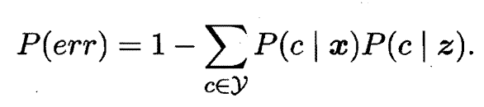

1. k近邻学习
给定测试样本$x$，若其最近邻样本为$z$， 则最近邻分类器出错的概率就是$x$与$z$类别标记不同的概率，即：

Slide 5
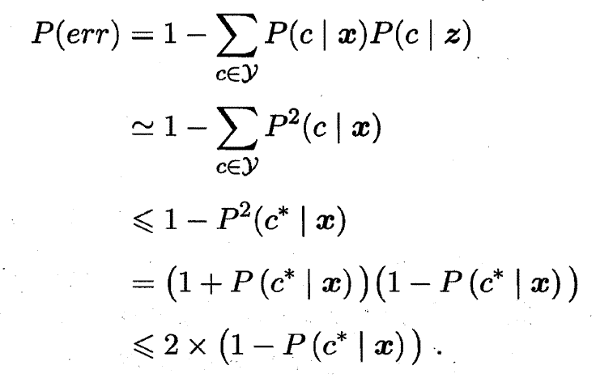

1. k近邻学习
假设样本独立同分布，且对任意$x$和任意小正数$δ$，在$z$附近$δ$距离范围内总能找到一个训练样本：
最近邻分类器虽简单，但它的泛化错误率不超过贝叶斯最优分类器的错误率的两倍
表示贝叶斯最优分类器的结果

Slide 6
2. 低维嵌入
维数灾难(curse of dimensionality) ：
在高维情形下出现的数据样本稀疏、距离计算困难等问题。
维数约简(降维)：
通过某种数学变换将原始高维属性空间转变为一个低维“子空间” (subspace) ，在这个子空间中样本密度大幅提高， 距离计算也变得更为容易。

Slide 7
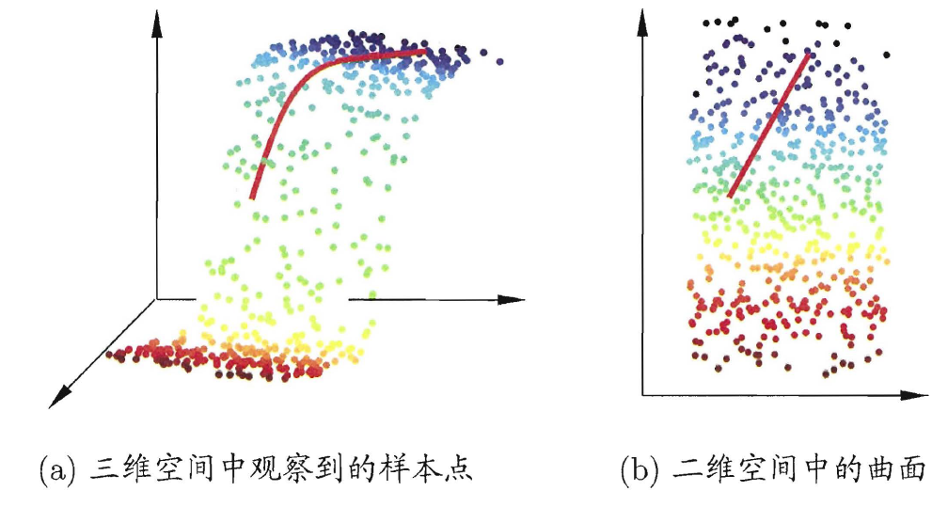
2. 低维嵌入
原始高维空间中的样本点，在这个低维嵌入子空间中更容易进行学习。
观测或收集到的数据样本虽是高维的，但与学习任务密切相关的也许仅是某个低维分布，即高维空间中的一个低维"嵌入"(embedding) .

Slide 8
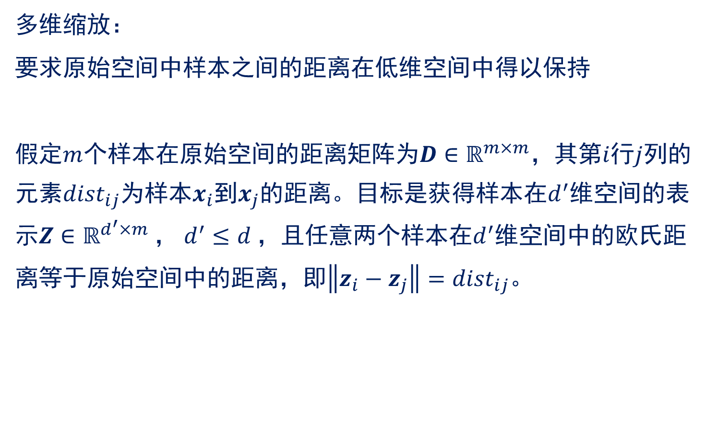
2. 低维嵌入
多维缩放：
要求原始空间中样本之间的距离在低维空间中得以保持
假定$m$个样本在原始空间的距离矩阵为$D∈ℝ^{m×m}$，其第$i$行$j$列的元素${dist}_{ij}$为样本$x_{i}$到$x_{j}$的距离。目标是获得样本在$d^{′}$维空间的表示$Z∈ℝ^{d^{′}×m}$， $d^{′}≤d$，且任意两个样本在$d^{′}$维空间中的欧氏距离等于原始空间中的距离，即$\left\|z_{i}−z_{j}\right\|={dist}_{ij}$。

Slide 9
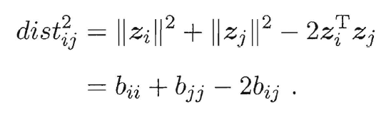
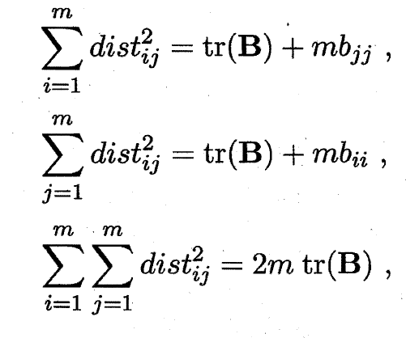

2. 低维嵌入
令$B=Z^{T}Z$，其中$B$为降维后样本的内积矩阵，$b_{ij}= z_{i}^{T}z_{j}$
令降维后的样本$Z$被中心化

Slide 10
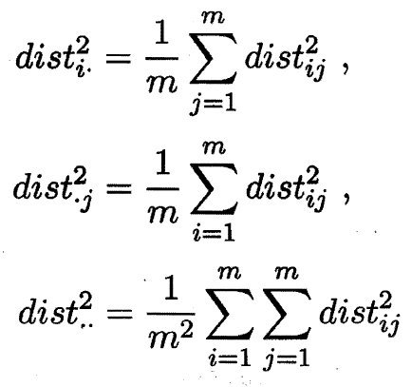
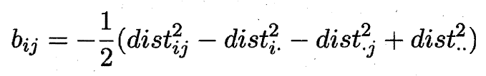
2. 低维嵌入
由此即可通过降维前后保持不变的距离矩阵$D$求取内积矩阵$B$.

Slide 11
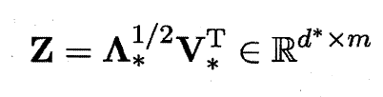


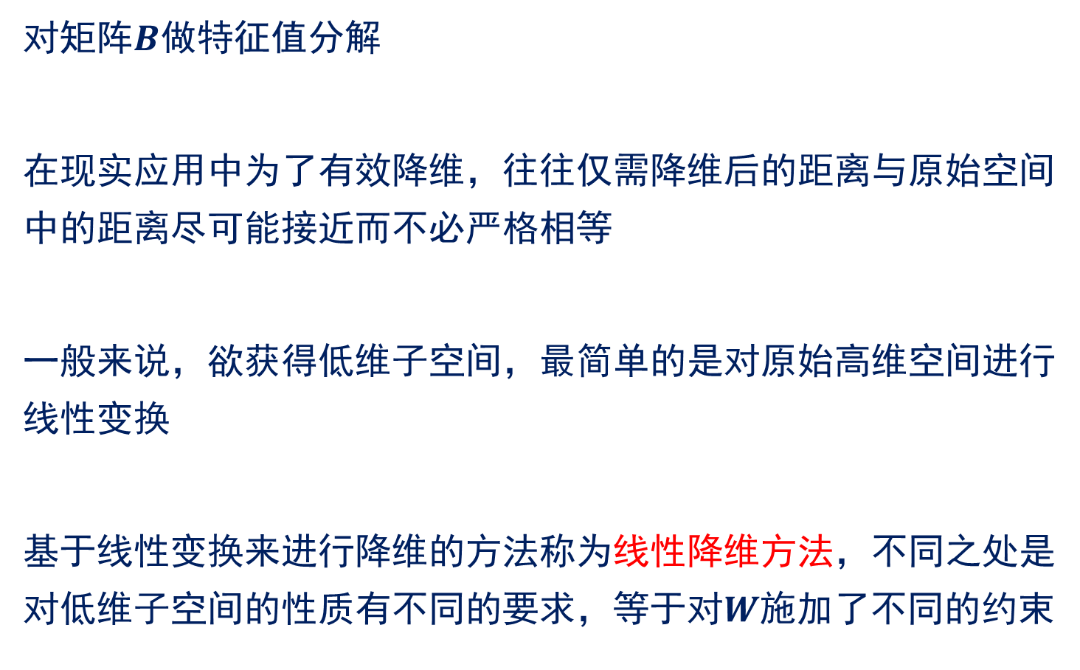
2. 低维嵌入
对矩阵$B$做特征值分解
在现实应用中为了有效降维，往往仅需降维后的距离与原始空间中的距离尽可能接近而不必严格相等
一般来说，欲获得低维子空间，最简单的是对原始高维空间进行线性变换
基于线性变换来进行降维的方法称为线性降维方法，不同之处是对低维子空间的性质有不同的要求，等于对$W$施加了不同的约束

Slide 12
3. 主成分分析
对于正交属性空间中的样本点，如何用一个超平面(直线的高维推广)对所有样本进行恰当的表达?
最近重构性：样本点到这个超平面的距离都足够近
最大可分性：样本点在这个超平面上的投影能尽可能分开

Slide 13
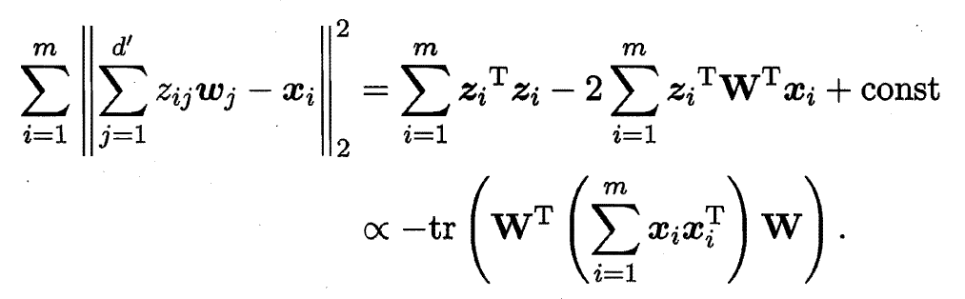
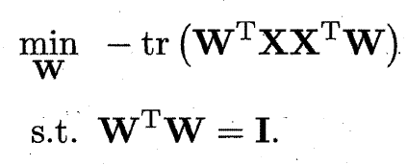

3. 主成分分析
原样本点$x_{i}$与基于投影重构的样本点$\hat{x_{i}}$之间的距离为
根据最近重构性，上式应被最小化
主成分分析的优化目标

Slide 14
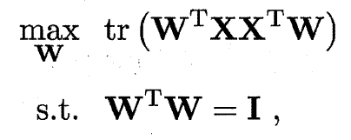
3. 主成分分析
若所有样本点的投影能尽可能分开，则应该使投影后样本点的方差最大化（最大可分性）

Slide 15
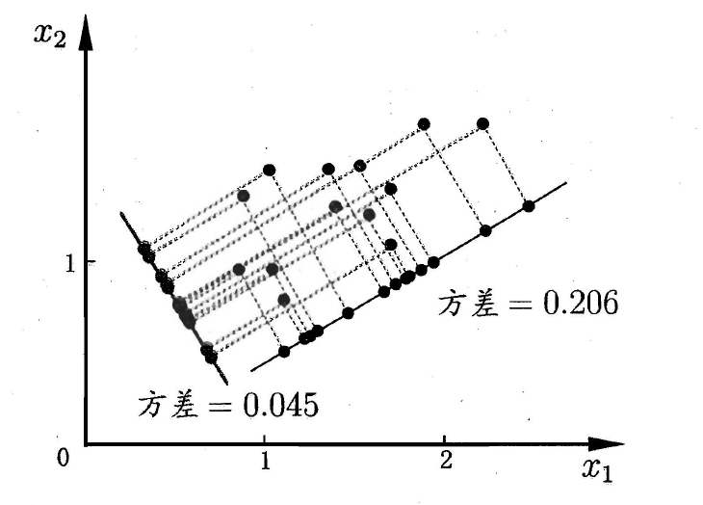

3. 主成分分析
使用拉格朗日乘子法

Slide 16
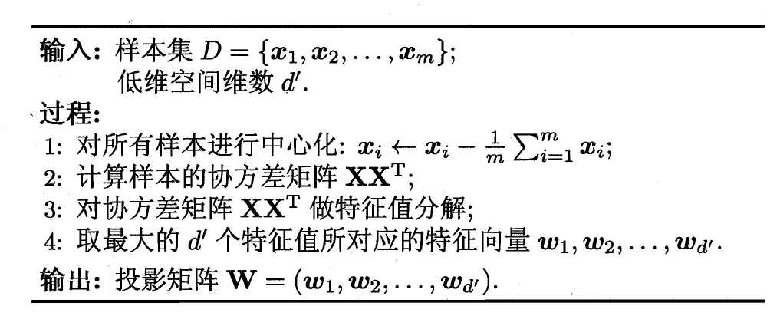
3. 主成分分析
PCA 算法

Slide 17
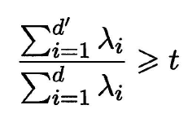
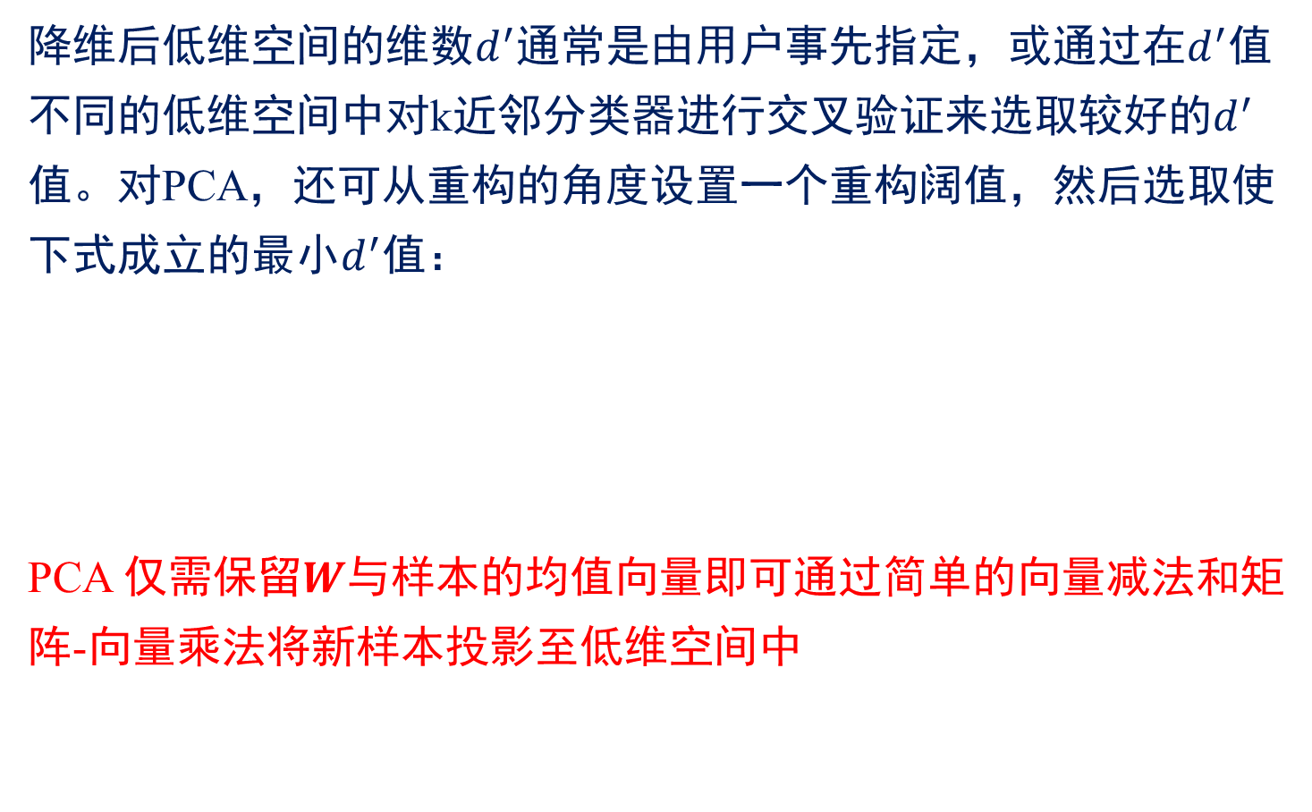
3. 主成分分析
降维后低维空间的维数$d^{′}$通常是由用户事先指定，或通过在$d^{′}$值不同的低维空间中对k近邻分类器进行交叉验证来选取较好的$d^{′}$值。对PCA，还可从重构的角度设置一个重构阔值，然后选取使下式成立的最小$d^{′}$值：
PCA 仅需保留$W$与样本的均值向量即可通过简单的向量减法和矩阵-向量乘法将新样本投影至低维空间中

Slide 18
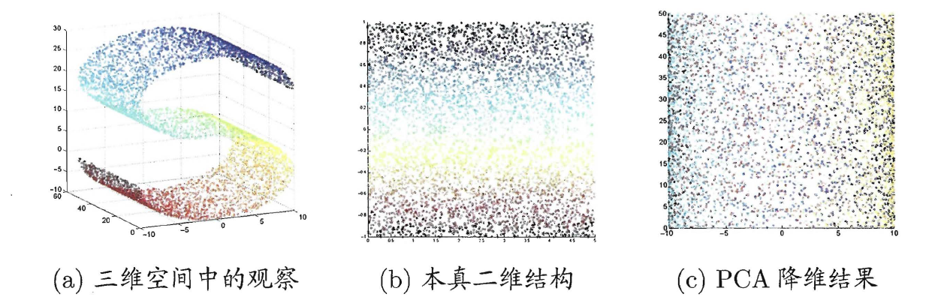
4. 核化线性降维
三维空间中观察到的3000 个样本点，是从本真二维空间中矩形区域采样后以S形曲面嵌入，此情形下线性降维会丢失低维结构.图中数据点的染色显示出低维空间的结构。

Slide 19

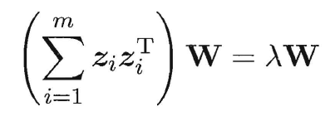
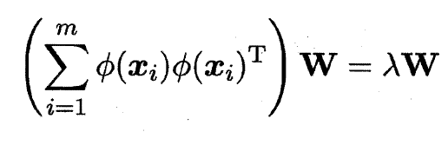
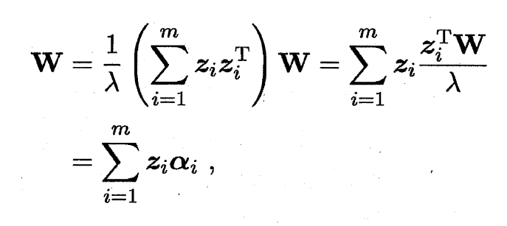
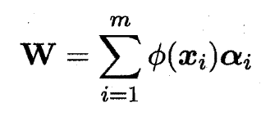

4. 核化线性降维
非线性阵维的一种常用方法，是基于核技巧对线性降维方法进行"核化“
若$φ$能被显式表达出来，则通过它将样本映射至高维特征空间，再在特征空间中实施PCA即可

Slide 20


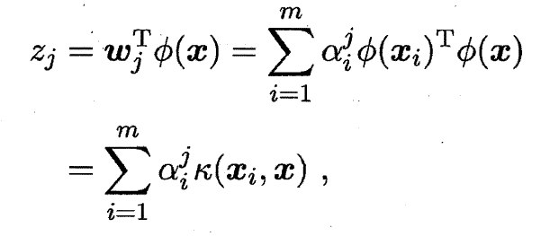

4. 核化线性降维
一般情形下，不清楚$φ$的具体形式，于是引入核函数
可以得到：
对新样本$x$，其投影后的第j维坐标为
计算开销较大

Slide 21
5. 流形学习
“流形”是在局部与欧氏空间同胚的空间，换言之，它在局部具有欧氏空间的性质，能用欧氏距离来进行距离计算。
若低维流形嵌入到高维空间中， 则数据样本在高维空间的分布虽然看上去非常复杂，但在局部上仍具有欧氏空间的性质，因此，可以容易地在局部建立阵维映射关系，然后再设法将局部映射关系推广到全局。

Slide 22
5. 流形学习
两种著名的流形学习方法：
等度量映射 (Isometric Mapping，简称Isomap)
局部线性嵌入 (Locally Linear Embedding，简称LLE)

Slide 23
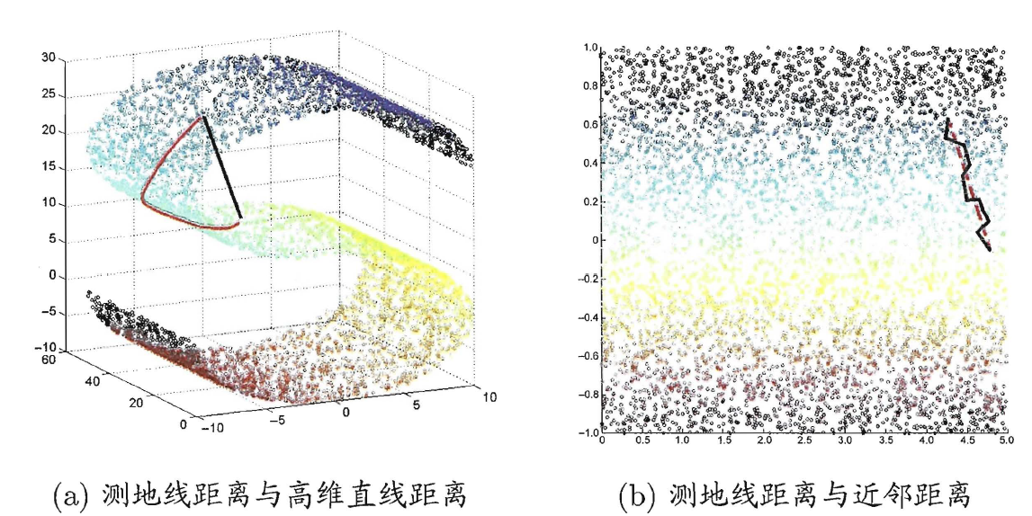
5.1 等度量映射
认为低维流嵌入到高维空间之后，直接在高维空间中计算直线距离具有误导性，因为高维空间中的直线距离在低维嵌入流形上是不可达的

Slide 24
5.1 等度量映射
计算测地线距离：
可利用流形在局部上与欧氏空间同胚这个性质，对每个点基于欧氏距离找出其近邻点，然后就能建立一个近邻连接图，图中近邻点之间存在连接，而非近邻点之间不存在连接， 于是，计算两点之间测地线距离的问题就转变为计算近邻连接图上两点之间的最短路径问题
→Dijkstra 算法或Floyd 算法

Slide 25
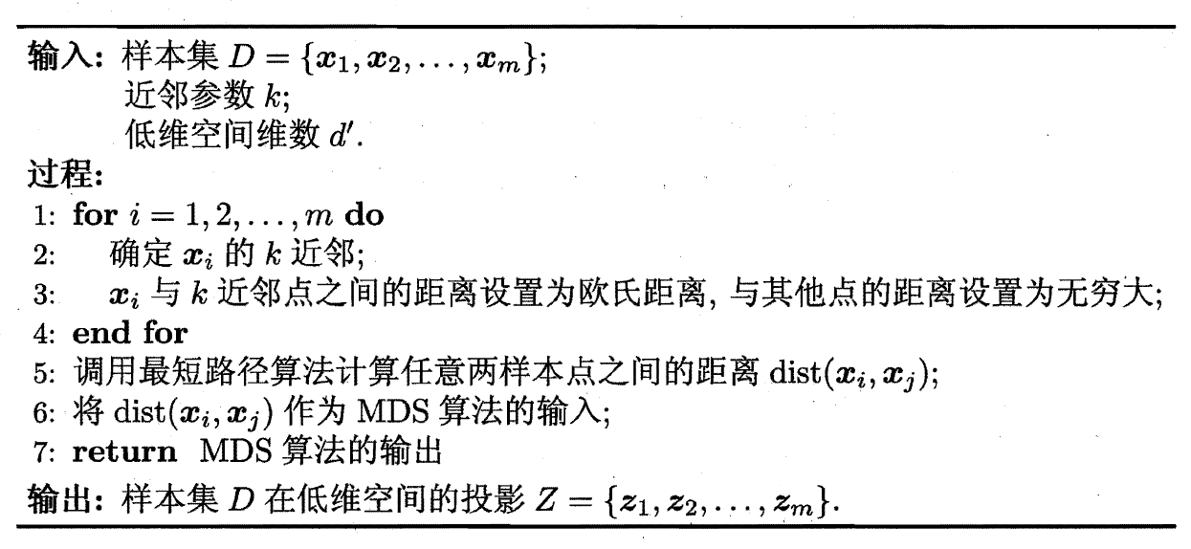
5.1 等度量映射
Isomap 算法：

Slide 26
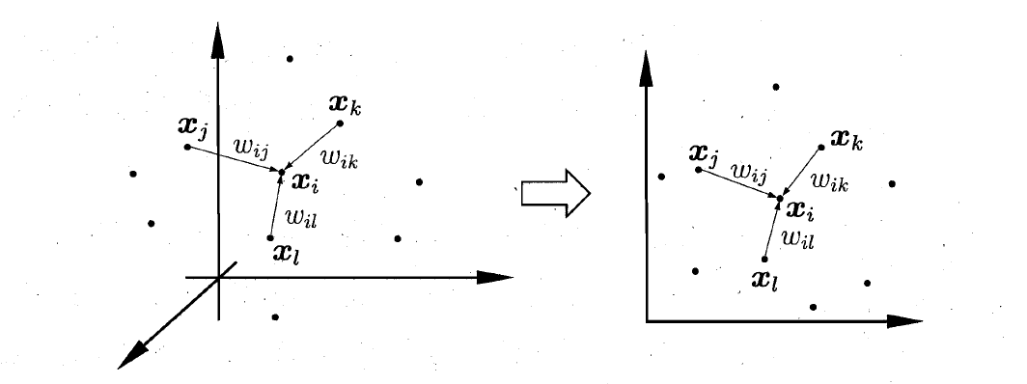
5.2 局部线性嵌入
试图保持邻域内样本之间的线性关系

Slide 27

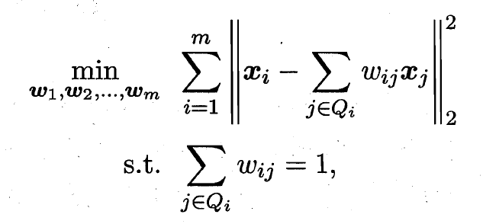

5.2 局部线性嵌入
假定样本点$x_{i}$的坐标能通过它的邻域样本$x_{j}$, $x_{k}$, $x_{l}$的坐标通过线性组合而重构出来
LLE 希望上式的关系在低维空间中得以保持：

Slide 28

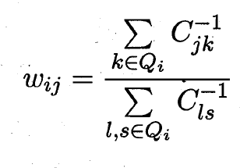
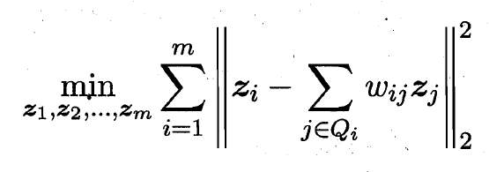

5.2 局部线性嵌入
有闭式解：
LLE 在低维空间中保持$w_{i}$不变

Slide 29


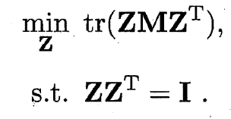

5.2 局部线性嵌入
令
则
可通过特征值分解求解：$M$最小的$d^{′}$个特征值对应的特征向量组成的矩阵即为$Z^{T}$

Slide 30
6. 度量学习
在机器学习中，对高维数据进行降维的主要目的是希望找一个合适的低维空间，在此空间中进行学习能比原始空间性能更好。事实上，每个空间对应了在样本属性上定义的一个距离度量，而寻找合适的壁间，实质上就是在寻找一个合适的距离度量。
改为"学习"出一个合适的距离度量
度量学习

Slide 31
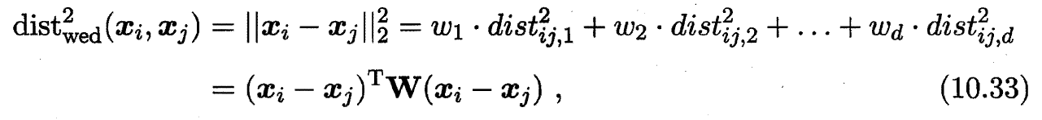

6. 度量学习
对于两个d维样本：
假定不同属性的重要性不同，则可引入属性权重：
W 可通过学习确定

Slide 32
6. 度量学习
W的非对角元素均为零，这意味着坐标轴是正交的，即属性之间无关；但现实问题中往往不是这样。为此，W替换为一个普通的
半正定对称矩阵M，于是就得到了马氏距离：
M亦称“度量矩阵”，而度量学习则是对M进行学习。注意到为了保持距离非负且对称，M必须是(半)正定对称矩阵。

Slide 33
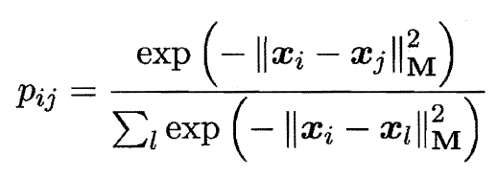
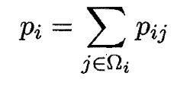
6. 度量学习
以近邻成分分析(Neighbourhood Component Analysis，简称NCA) 为例
留一法正确率：

Slide 34
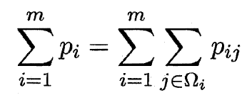
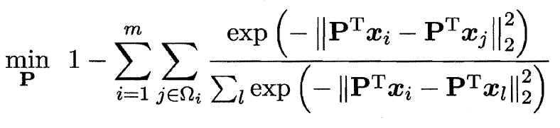
6. 度量学习
整个样本集上的留一法正确率为：
NCA 的优化目标为：

Slide 35
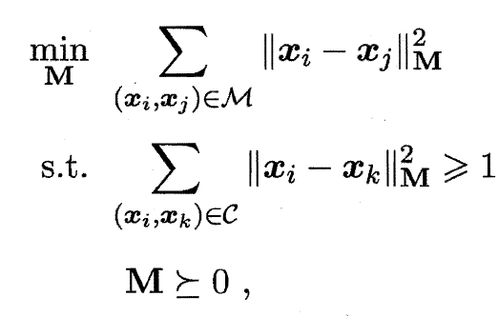
6. 度量学习
不仅能把错误率这样的监督学习目标作为度量学习的优化目
标，还能在度量学习中引入领域知识。
可通过求解下面这个凸优化问题获得适当的度量矩阵M：

Slide 36
End

